Slide 1
士師記 年表
(根據Eugene Faulstich的研究資料)
Chronology of the Book of Judges
(According to Eugene Faulstich’s Research)
金京來博士 Kyungrae Kim, Ph.D.

Slide 2
使徒行傳 13:17-20的 450年
Acts 13:17-20. ^{CUV} 17 這以色列民的神、揀選了我們的祖宗、
當民寄居埃及的時候、抬舉他們、用大能的手領他們出來。
18 又在曠野容忍他們約有四十年。19 既滅了迦南地七族的人、
就把那地分給他們為業。20 此後給他們設立士師，約有四百五十年，直到先知撒母耳的時候。/(Þ74א A B C ……) 20 ὡς ἔτεσιν τετρακοσίοις καὶ πεντήκοντα. καὶ μετὰ ταῦτα ἔδωκεν κριτὰς ἕως Σαμουὴλ [τοῦ] προφήτου. /(D² E ψ 945 ……)
20 καὶ μετὰ ταῦτα, ὡς ἔτεσι τετρακοσίοις καὶ πεντήκοντα, ἔδωκε κριτὰς ……
^{ESV} 20 All this took about 450 years. And after that he gave them judges until Samuel the prophet. / ^{NIV} All this took about 450 years. “After this, …… / ^{NKJ} After that He gave them judges for about four hundred and fifty years, until Samuel …..
^{CNV} 20 這一切歷時約四百五十年。後來神賜給他們士師，直到撒母耳先知為止。
*Variant readings in the Greek manuscripts: ESV and NIV (= CNV) from Þ74 א A B C ……. NKJ (= CUV) from D² E ψ 945 …….

Slide 3
與士師時代有關的經文
-Judges 11:26 以色列人住希實本和屬希實本的鄉村，
亞羅珥和屬亞羅珥的鄉村，並沿亞嫩河的一切城邑，
已經有三百年了;在這三百年之內,你們為什麼沒有取回這些地方呢？
-1 Kings 6:1 以色列人出埃及地後四百八十年、所羅門作以色列王、第四年西弗月、就是二月、開工建造耶和華的殿.
-Acts 13:17-20. ^{CUV} .….. 18 又在曠野容忍他們約有四十年。19 既滅了迦南地七族的人、就把那地分給他們為業。20 ^{CNV} 這一切歷時約四百五十年。後來神賜給他們士師，直到撒母耳先知為止。
*According to these passages, the time of Judges should be approximately between 300 years and 400 years. Bible scholars endeavored to bring the chronological statements in the Book of Judges into harmony with 1 Kings 6:1.

Slide 4
Judge / Event Duration Reference (士師記年表)
米所波大米欺壓 8 years 3:8
俄陀聶 40 years 3:11
摩押欺壓 18 years 3:12-14
以笏,珊迦 80 years 3:15, 30-31 Judge / Event Duration Reference
迦南人欺壓 20 years 4:2-3 亞捫人欺壓 18 years 10:7-8
底波拉 40 years 4:4-5; 5:31 耶弗他 6 years 12:7
米甸人欺壓 7 years 6:1 以比讚 7 years 12:8-9
基甸 40 years 8:28 以倫 10 years 12:11
亞比米勒 3 years 9:22 押頓 8 years 12:13-14
陀拉 23 years 10:2 非利士人欺壓 40 years 13:1
睚珥 22 years 10:3 參孫 20 years 16:31
*If we simply add up all the years, the total becomes 410 years. The chronology of Judges should have some overlapping years. (當我們考慮迫害以色列人的不同地點時，我們可以很容易地確定那些重疊的年份。)

Slide 5
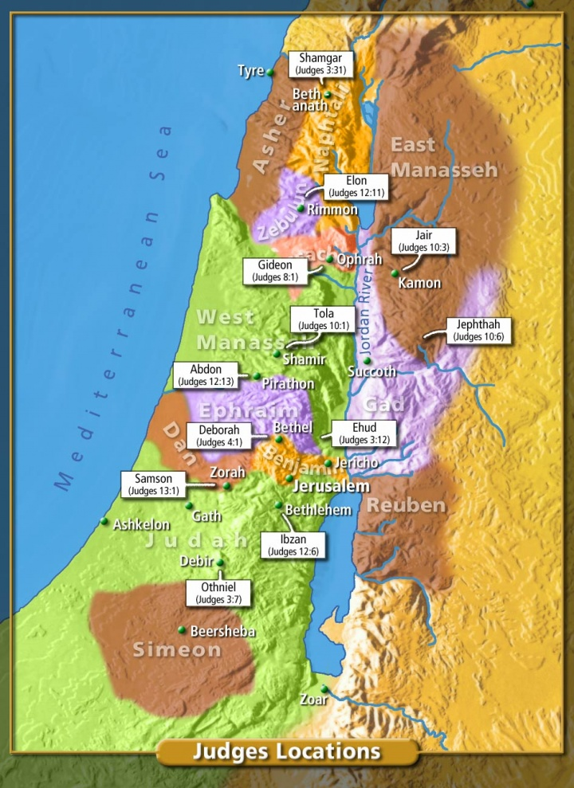
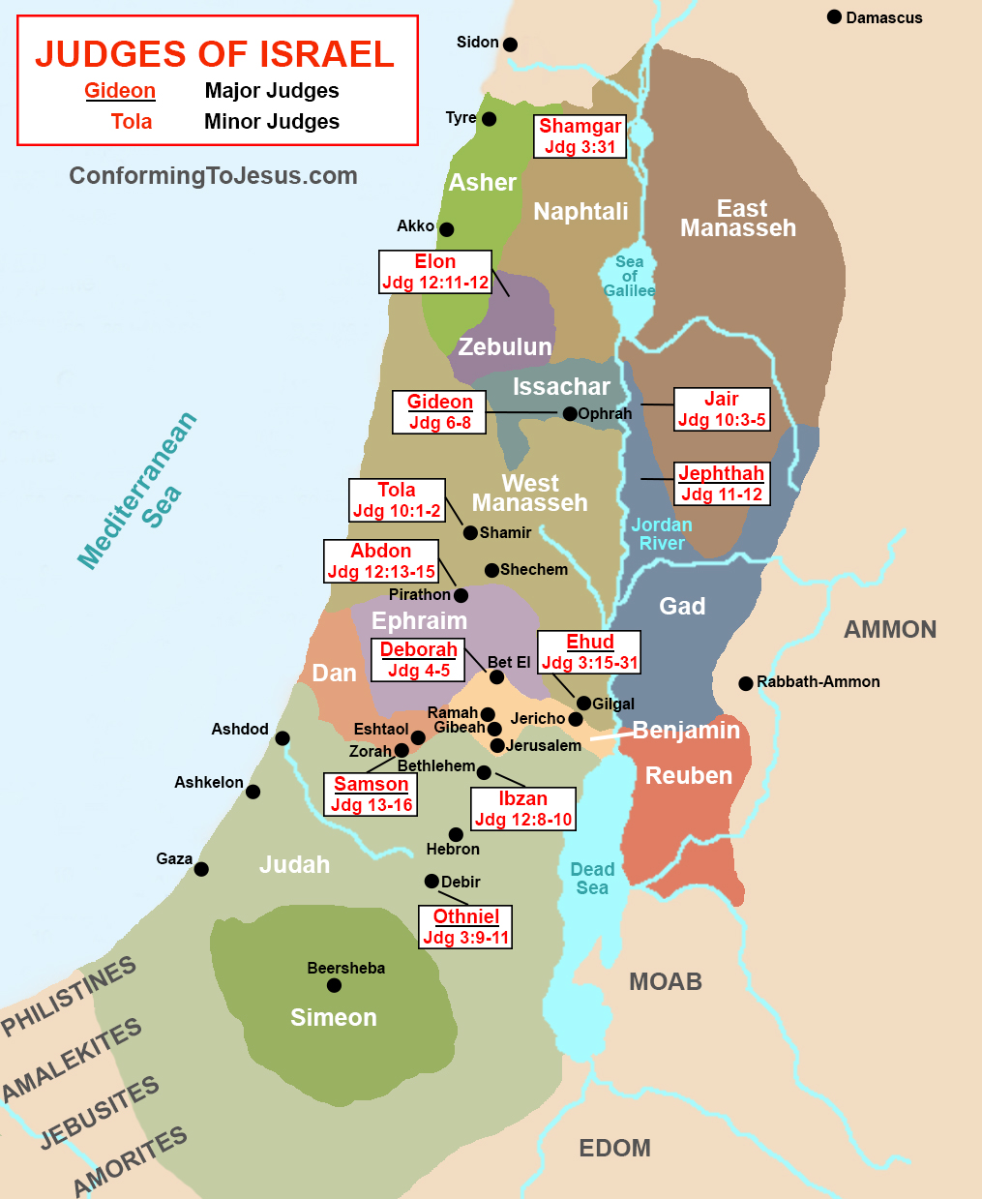

Slide 6
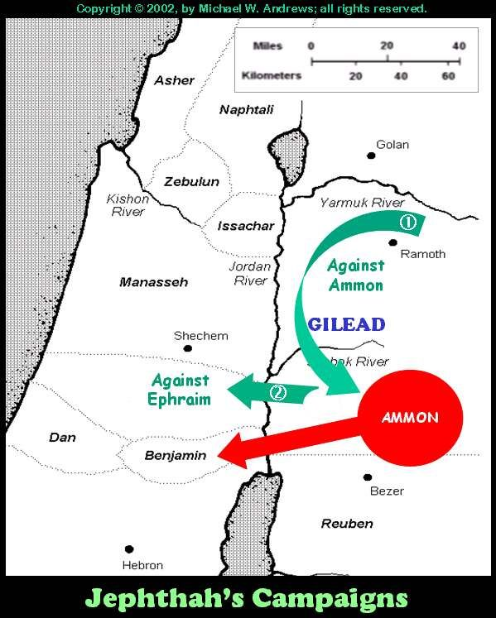
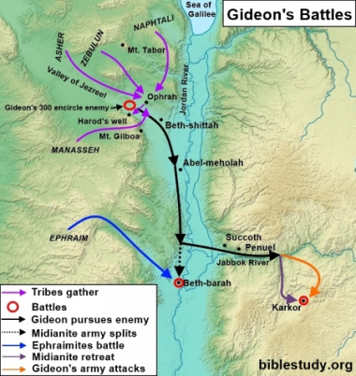
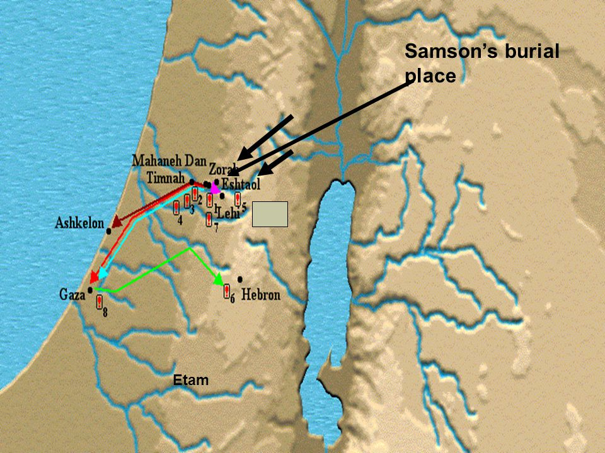
Gideon 基甸
Samson 參孫
Jephthah 耶弗他

Slide 7
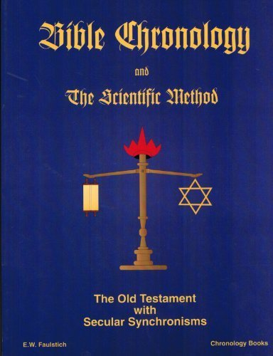
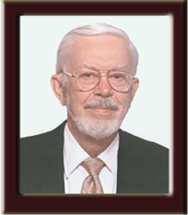
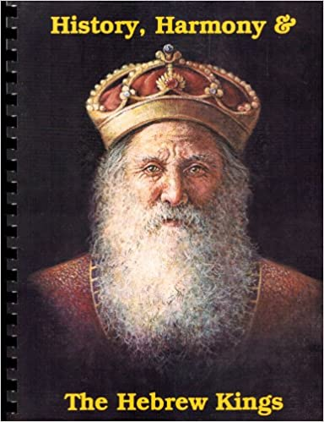
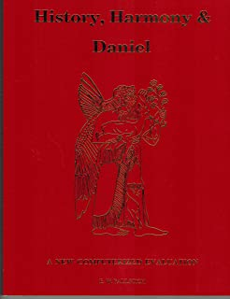
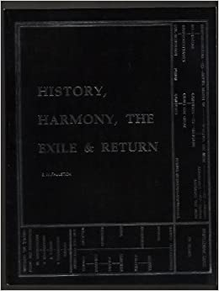
Eugene Faulstich
(1931-2006)

Slide 8
重疊的年份 Overlapping Years (I) -Eugene Faulstich-
Judge / Event Duration BC Years
Joshua 約書亞 21 years 1421-1400
約書亞死後以色列的長老 30 years 1400-1370
米所波大米欺壓 8 years 1378-1370
Judge Othniel 俄陀聶 40 years 1370-1330
摩押欺壓 18 years 1348-1330
Judge 以笏, 珊迦 80 years 1330-1250
迦南人欺壓 20 years 1270-1250
Judge 底波拉(巴拉) 40 years 1250-1210
米甸人欺壓 7 years 1217-1210
Judge Gideon 基甸 40 years 1210-1170
King 亞比米勒 3 years 1170-1167
*“The years of oppression overlap the years of the judges”. (Eugene Faulstich)

Slide 9
重疊的年份 Overlapping Years (II) -Eugene Faulstich-
Judge / Event Duration BC Years
Judge Tola 陀拉 23 years 1167-1144
Judge Jair 睚珥 22 years 1144-1122
亞捫人欺壓 18 years 1140-1122
Jephthah 耶弗他 6 years 1122-1116
Judge Ibzan 以比讚 7 years 1116-1109
Judge Elon 以倫 10 years 1109-1099
Judge Abdon 押頓 8 years 1099-1091
Savior Samson 參孫 20 years 1099-1079
非利士人欺壓 40 years 1079-1039
Judge Eli 以利 40 years 1079-1039
*“The years of oppression overlap the years of the judges”. (Eugene Faulstich)

Slide 10
迦南王耶賓欺壓以色列人二十年
-Judges 4:2-3 因此耶和華把他們交在迦南
王耶賓手中，耶賓那時在夏瑣作王；他的軍長
西西拉，住在外邦人的夏羅設。耶賓王有鐵車九百輛，
他極力欺壓以色列人二十年，以色列人就哀求耶和華。
-Judges 5:6-7 ^{CNV}在亞拿的兒子珊迦的時候，在雅億的日子，大道無人行走，行路的人繞道而行。以色列中的農村消失了，消失了，直到我底波拉興起，直到我以色列的母親興起。
*士師以笏, 珊迦,底波拉的年表 -Eugene Faulstich-
-Judge Ehud + Shamgar 80 years BC 1330-1250
-Canaanite Persecution 20 years BC 1270-1250
-Judge Deborah 40 years BC 1250-1210

Slide 11
士師記 年表 -Eugene Faulstich-
約書亞死後以色列的長老 30 years 1400-1370 BC
米所波大米欺壓 8 years 1378-1370
Judge Othniel 俄陀聶 40 years 1370-1330
摩押欺壓 18 years 1348-1330
Judge 以笏, 珊迦 80 years 1330-1250
迦南人欺壓 20 years 1270-1250
Judge 底波拉(巴拉) 40 years 1250-1210 *361 years (1400-1039 BC)
米甸人欺壓 7 years 1217-1210
Judge Gideon 基甸 40 years 1210-1170
King Abimelech 亞比米勒 3 years 1170-1167 Jephthah 耶弗他 6 years 1122-1116
Judge Tola 陀拉 23 years 1167-1144 Ibzan 以比讚 7 years 1116-1109
Judge Jair 睚珥 22 years 1144-1122 Judge 以倫 10 years 1109-1099
亞捫人欺壓 18 years 1140-1122 Judge 押頓 8 years 1099-1091
Savior 參孫 20 years 1099-1079
非利士人欺壓 40 years 1079-1039

Slide 12
士師時代 -Eugene Faulstich-
Judge / Event Duration BC Years
摩西任命士師 1461 (Exodus 18)
Joshua 約書亞 21 years 1421-1400
約書亞死後以色列的長老 30 years 1400-1370
米所波大米欺壓 8 years 1378-1370 …..… ……..
Savior Samson 參孫 20 years 1099-1079
非利士人欺壓 40 years 1079-1039
Judge Eli 以利 40 years 1079-1039
Judge Samuel 撒母耳 9 years 1039-1030
*Interestingly, Eugene Faulstich places the 40 years of the Philistine Persecution after Samson in the time of Judge Eli (1079-1039 BC). If Faulstich’s suggestion is accepted, the time span from the death of Joshua to the Philistine Persecution would be 361 years (1400-1039 BC).

Slide 13
三個不同時期的430年 -Eugene Faulstich-
1891-1461 BC. 以色列人住在埃及
(from Jacob’s birth till Exodus) -Exodus 12:40 以色列人住在埃及
共有四百三十年. / ^{ESV} The time that the people of Israel lived in Egypt
was 430 years. / ^{LXX} ἡ δὲ κατοίκησις τῶν υἱῶν Ισραηλ ἣν κατῴκησαν ἐν γῇ Αἰγύπτῳ καὶ ἐν γῇ Χανααν ……. (And the sojourning of the children of Israel, while they sojourned in the land of Egypt and the land of Canaan, was four hundred and thirty years.
2. 1461-1031 BC. 摩西設立士師 (Exodus 18) ~ 以色列人求撒母耳為他們立一個王治理他們 (1 Samuel 8)
3. 1031-601 BC. 掃羅被立為王 (1 Samuel 9) ~ 約雅敬在位第八年猶大被尼布甲尼撒徵稅 (2 Kings 24:1; 2 Chronicles 36:5-6)

Slide 14
“那時以色列中沒有王”
-Judges 17:6 ‎^{NIV} In those days Israel had no king;
everyone did as he saw fit. / 那時以色列中沒有王、
各人任意而行。
-Judges 18:1 ^{ESV} In those days there was no king in Israel. And in those days the tribe of the people of Dan was seeking for itself ……
那時以色列中沒有王．但支派的人仍是尋地居住、因為到那日子、他們還沒有在以色列支派中得地為業。
-Judges 19:1 當以色列中沒有王的時候、有住以法蓮山地那邊的一個利未人、娶了一個猶大伯利恆的女子為妾。
-Judges 21:25 ^{NIV} In those days Israel had no king; everyone did as they saw fit. / 那時以色列中沒有王、各人任意而行。

Slide 15
民數記 6:24-26
願耶和華賜福給你,保護你.
願耶和華使他的臉光照你,賜恩給你.
願耶和華向你仰臉,賜你平安.
‎ יְבָרֶכְךָ יְהוָה וְיִשְׁמְרֶךָ׃ Numbers 6:24-26
יָאֵר יְהוָה פָּנָיו אֵלֶיךָ וִיחֻנֶּךָּ׃
‎יִשָּׂא יְהוָה פָּנָיו אֵלֶיךָ וְיָשֵׂם לְךָ שָׁלוֹם׃

